Slide 1

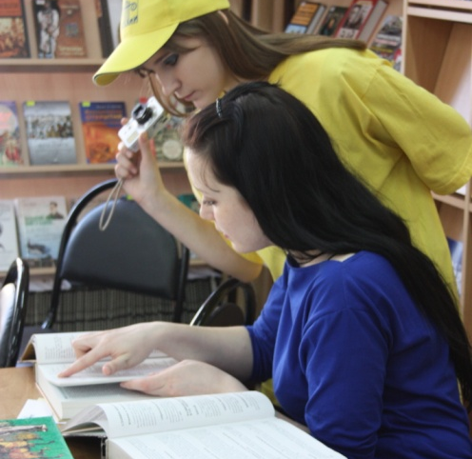
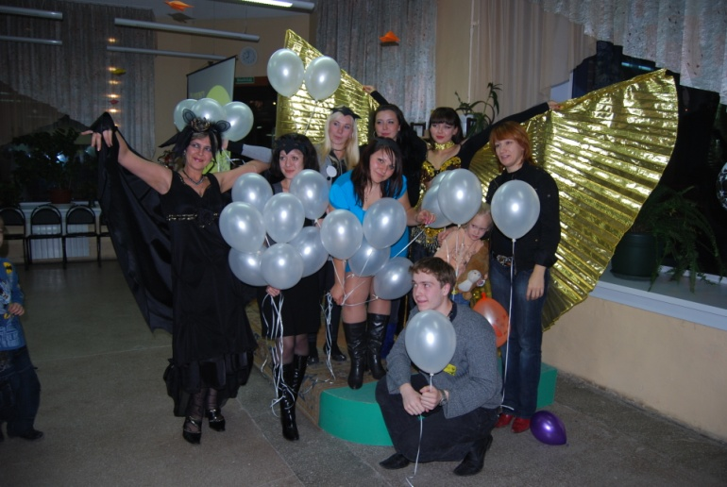
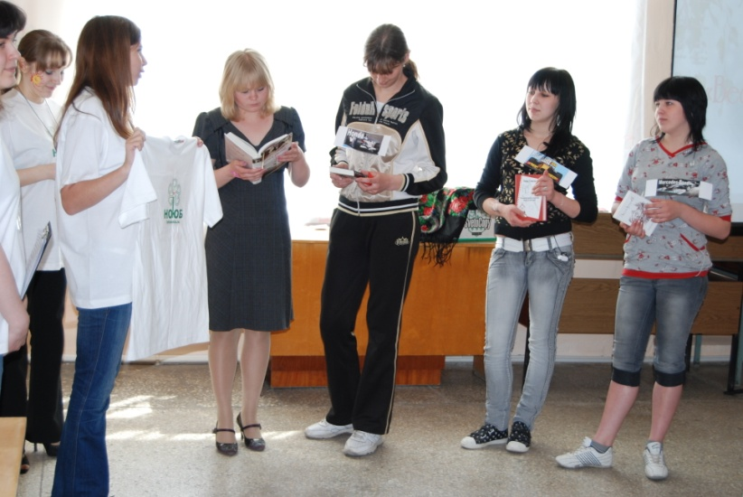

Эффективные инструменты привлечения молодежи в библиотеку
Новосибирская областная юношеская библиотека
Агарина Елена Михайловна, начальник отдела,
председатель Совета молодых специалистов НОЮБ

Slide 2
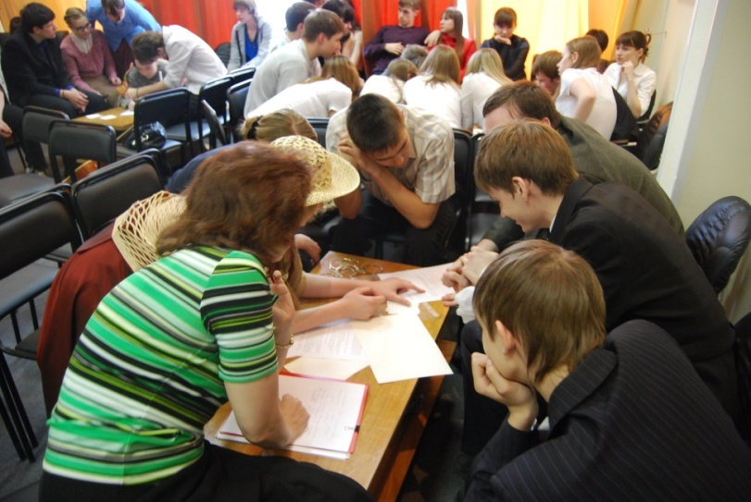
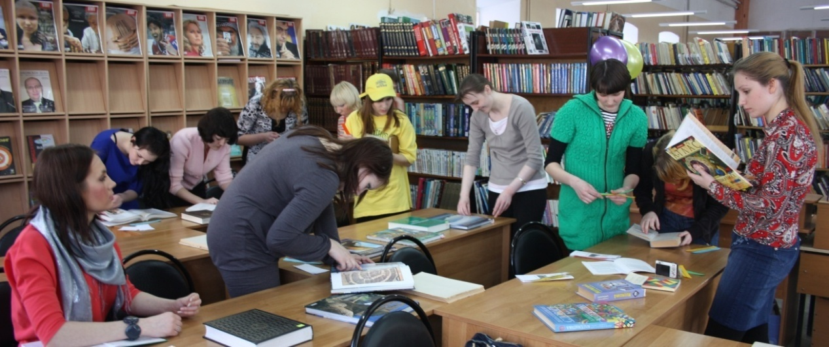
СОВРЕМЕННАЯ БИБЛИОТЕКА -
это живое культурно-информационное пространство для молодежи

Slide 3
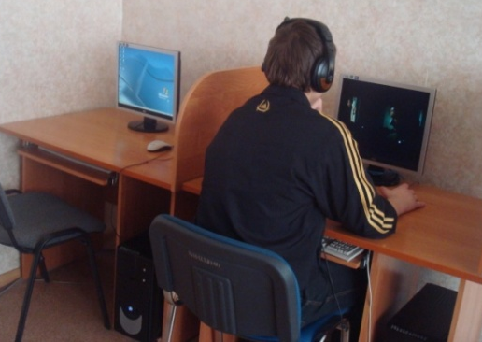
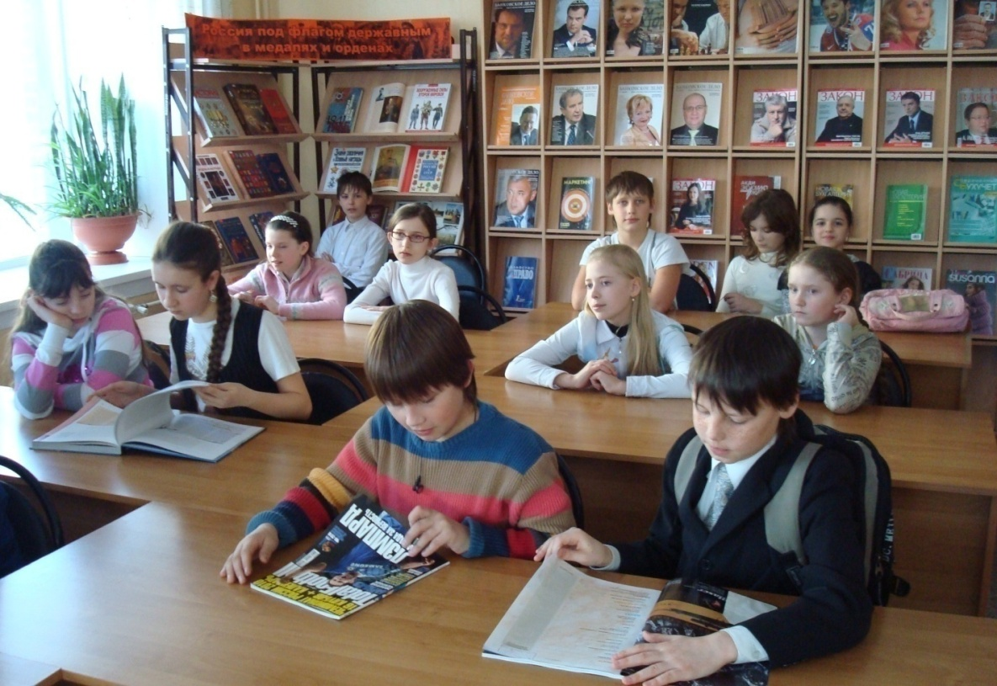

ПРИВЛЕКАТЕЛЬНАЯ БИБЛИОТЕКА
Безопасное и доступное место.
Комфортная и доброжелательная среда .

Slide 4

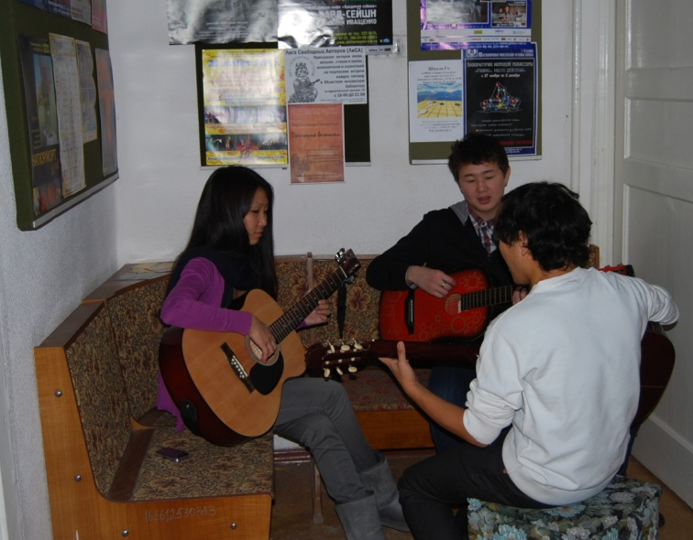
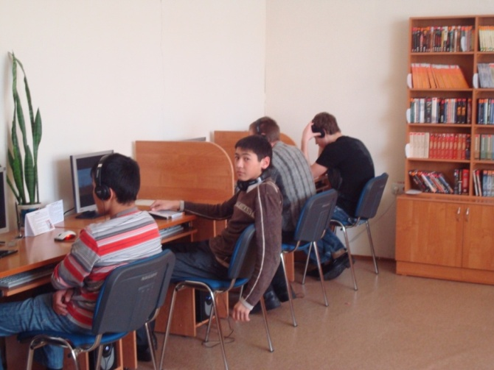
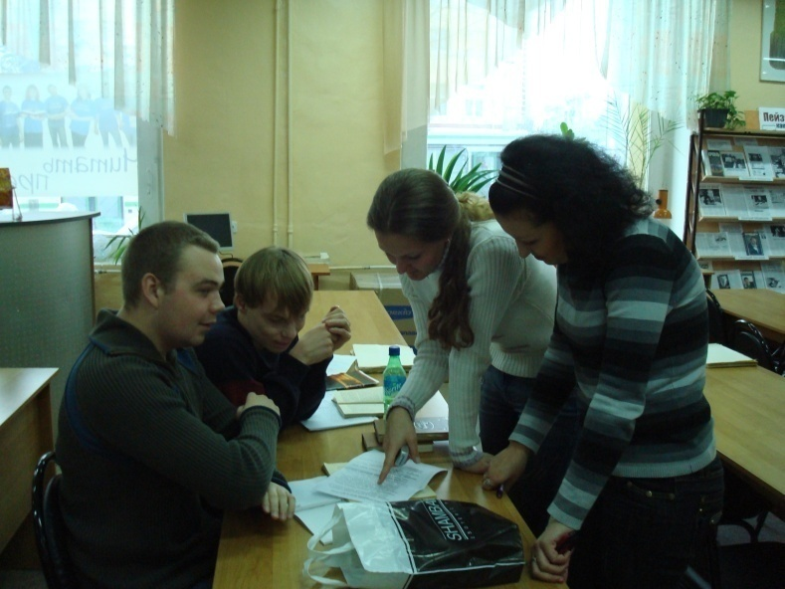
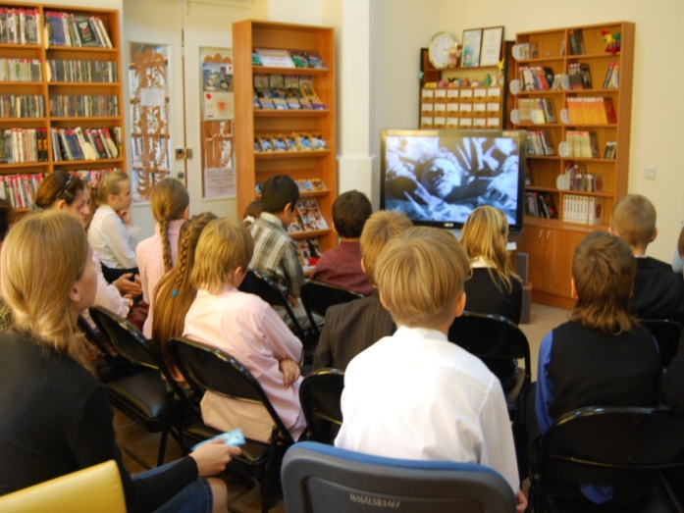
ПРИВЛЕКАТЕЛЬНАЯ БИБЛИОТЕКА
Место для отдыха и неспешных бесед
Индивидуальные и групповые просмотры фильмов
Создание молодежных зон

Slide 5
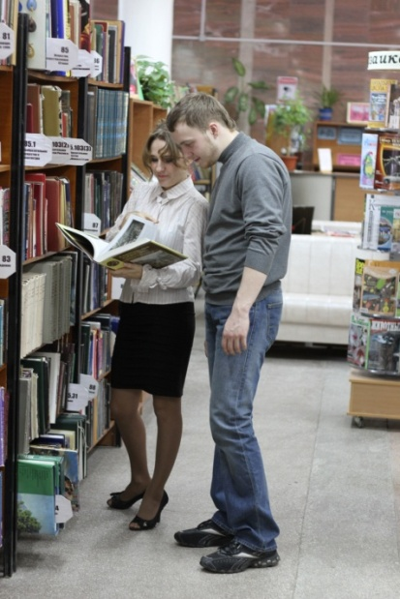
Категории пользователей:
Читающая молодежь.
Медиапользователи.
Творческая молодежь.
Потенциальная молодежь.

Slide 6
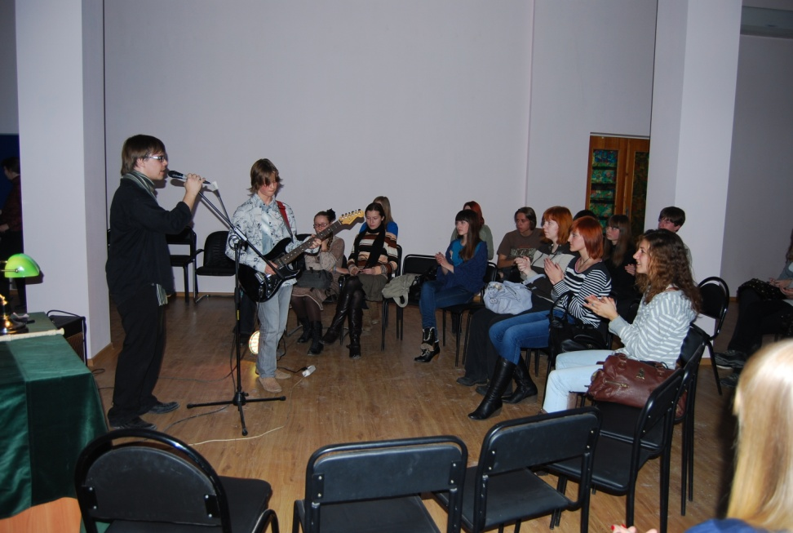
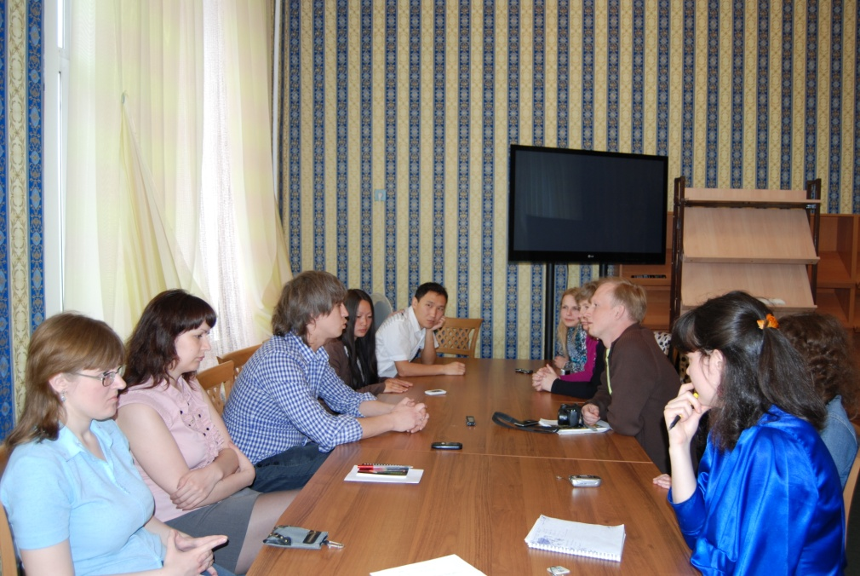
ПРИВЛЕКАТЕЛЬНАЯ БИБЛИОТЕКА
Пространство для самореализации молодежи
Выступление группы «Новое время»
в рамках работы клуба «Этнокапелла»
Встреча единомышленников
«Разговор о книге – разговор о жизни»

Slide 7
Условия привлечения творческой молодёжи в библиотеку:
Комплексная интеграционная деятельность
в клубной среде
В библиотеке есть то, чего у них нет.
Мы знаем то, чего они не знают.
Мы пользуемся у них авторитетом.
Они нам доверяют.
Им у нас нравится.

Slide 8
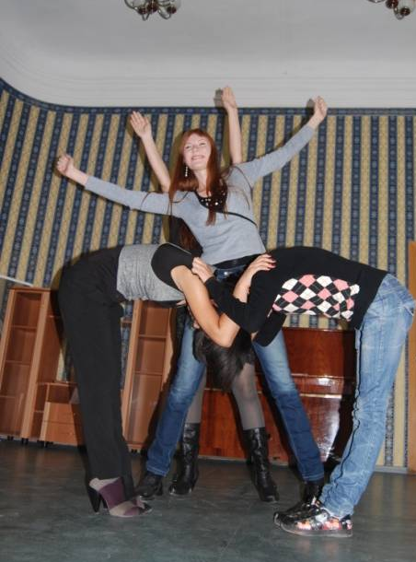
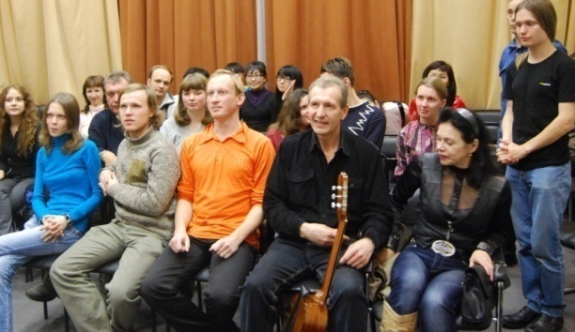
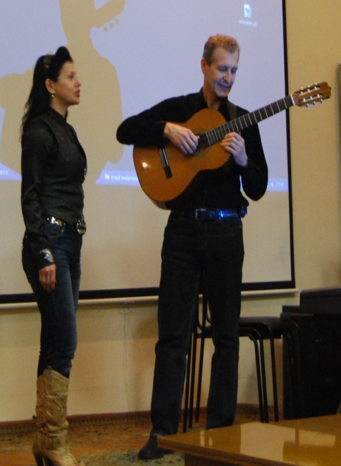
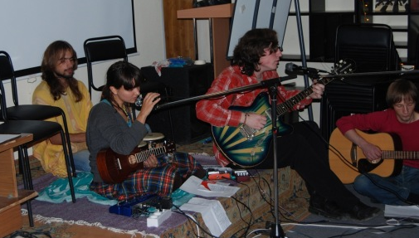
Клубно-гостиная деятельность
Неформальная вечеринка в библиотеке

Slide 9
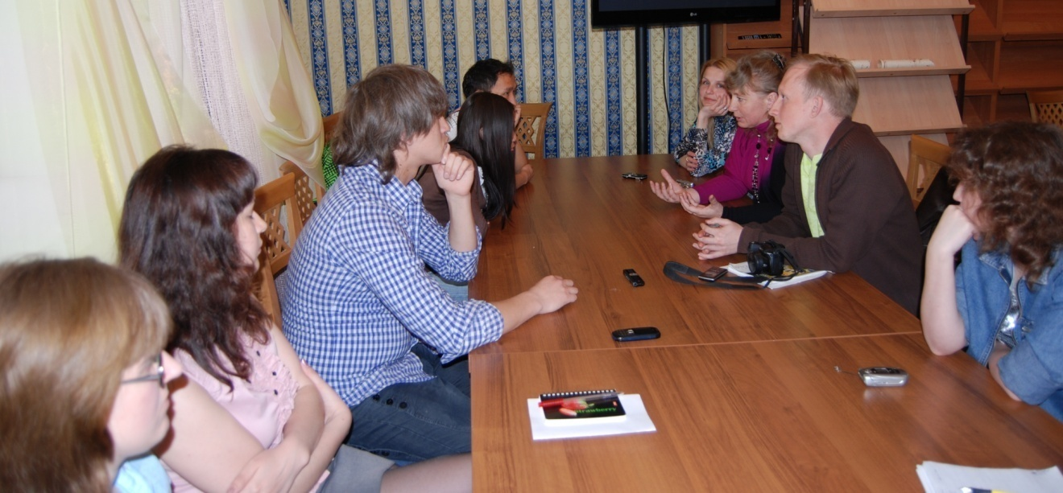
Метод равноправного диалога
Рекомендуем:
Максимальная терпимость к ошибкам.
Невмешательство в творческий процесс.
Ненавязывание собственного видения, но уместное указание возможного вектора развития.

Slide 10
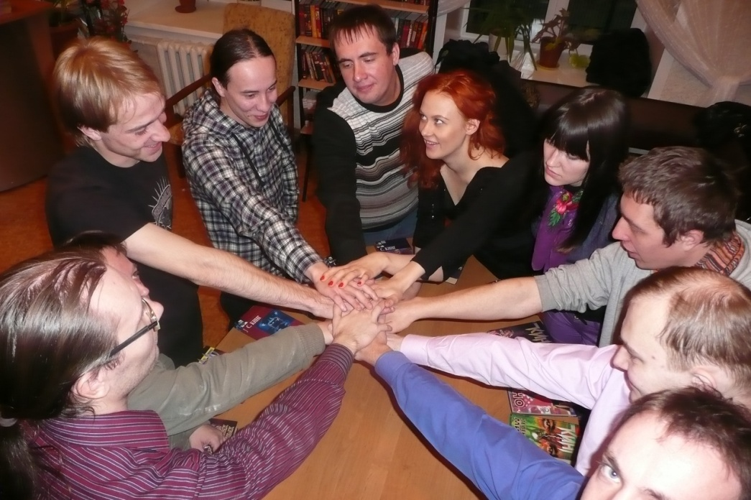
Инициация развивающих проектов
Самостоятельные проекты.
Совместно с партнёрами.
Ребята уже имеют собственные творческие интересы, нужно предложить им возможность заниматься творчеством в стенах библиотеки

Slide 11
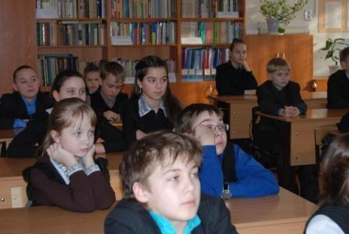
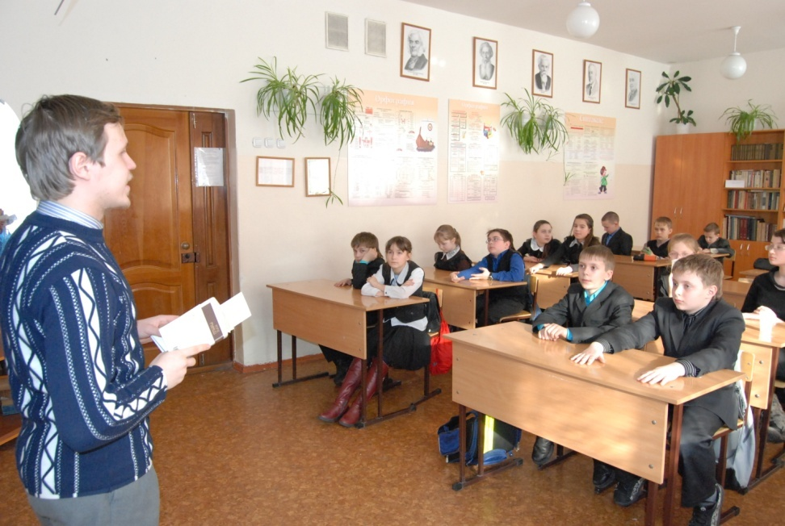
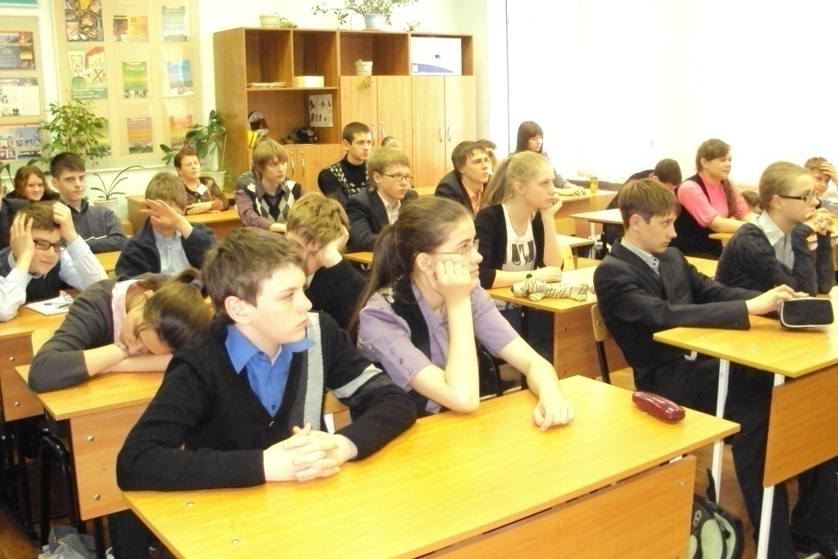
Библиодесант: «Поэзия в школе»
«Безмерный мир
простерся между ставен...»
СОШ № 4

Slide 12
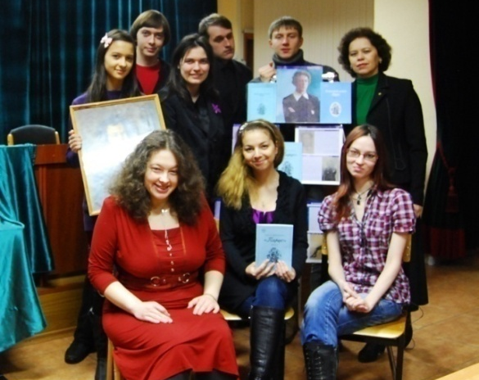

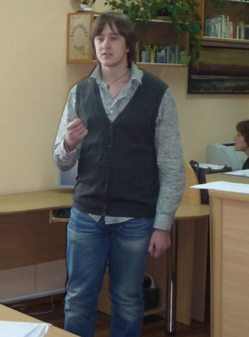
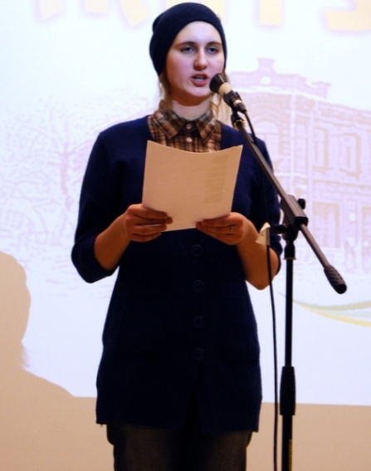
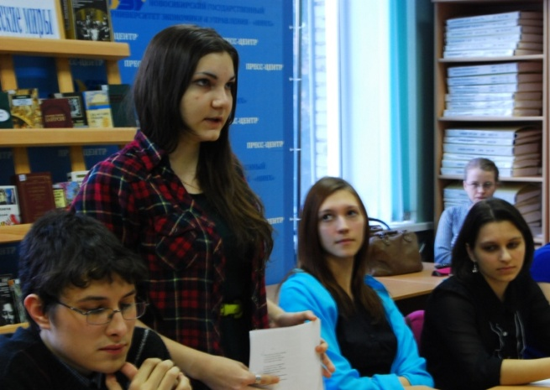
Межвузовский фестиваль «Сверхновое чудо»
НГИ
НГПУ
НГУЭУ
НГТУ
Notes:
5 ЭТАПОВ

Slide 13
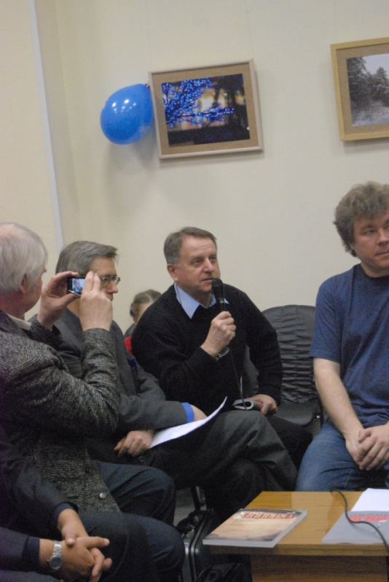
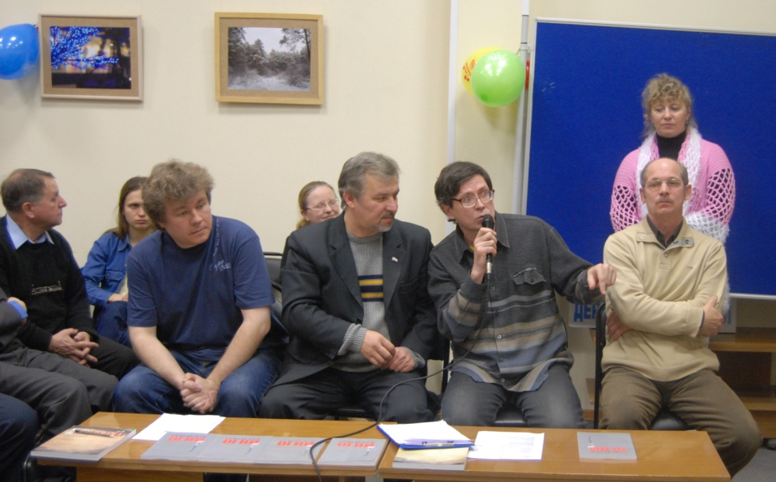
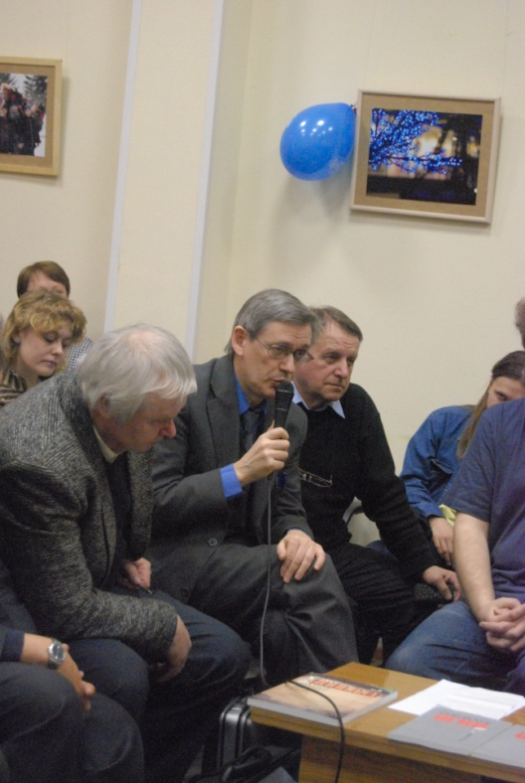

Телемост "Омск - Новосибирск. Литературное пространство"
Notes:
Молодежь любит тренингы Культурно-просветительские мероприятия
Интернет-мост с Томской областной юношеской библиотекой.
«Толерантность - форма мировоззрения молодого поколения»

Slide 14
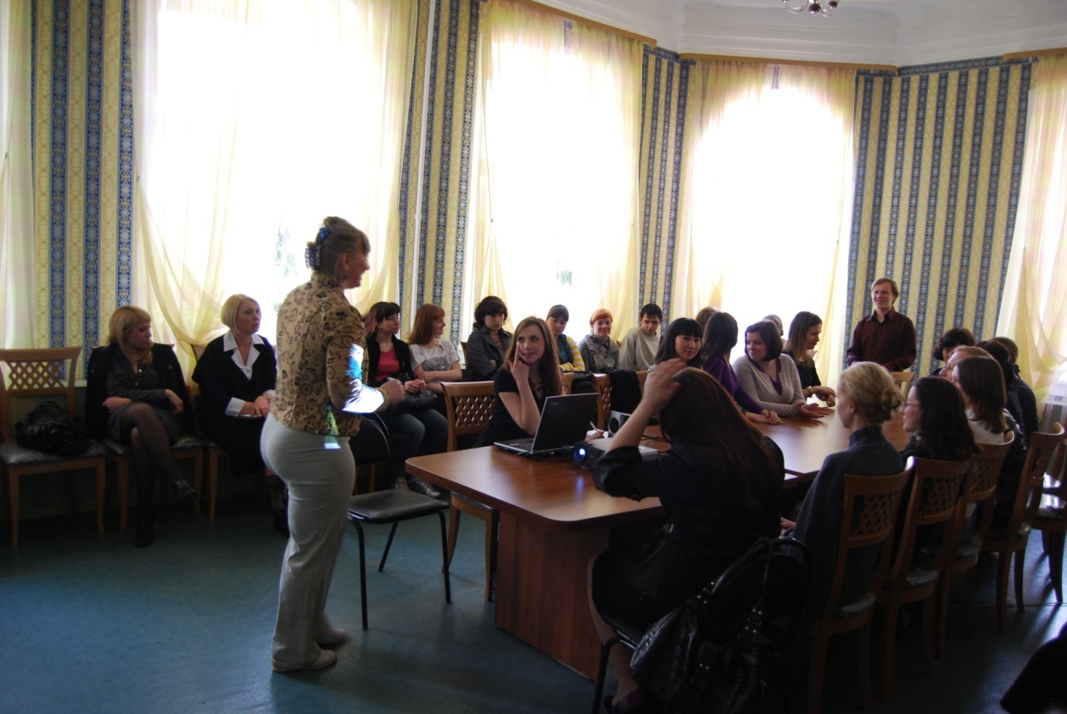
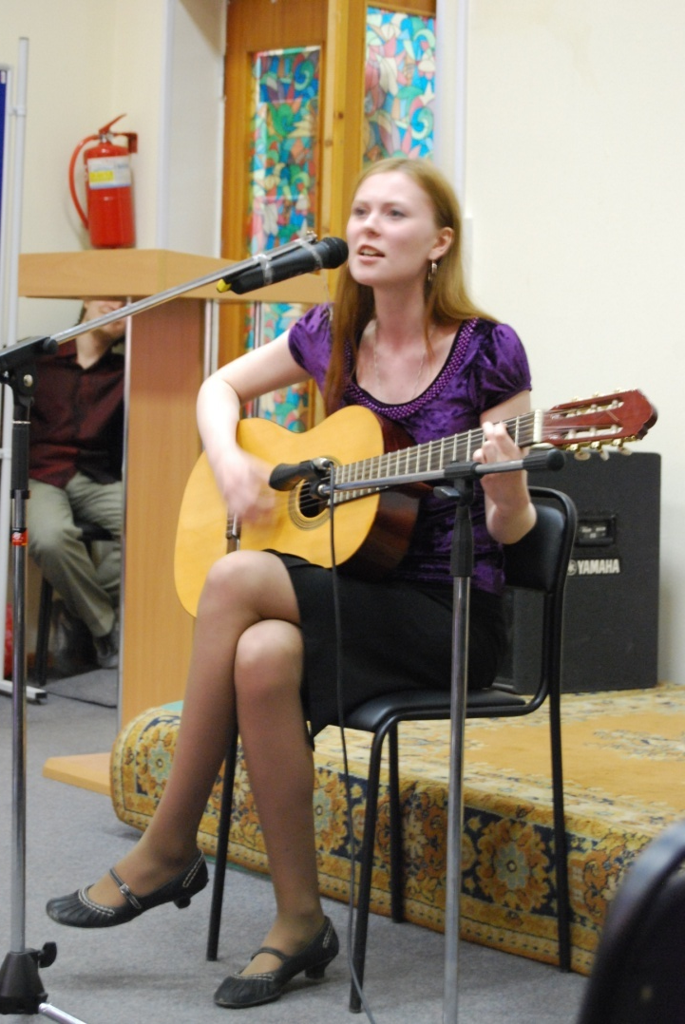
«День читательского самоуправления»
Notes:
Необычные мероприятия

Slide 15
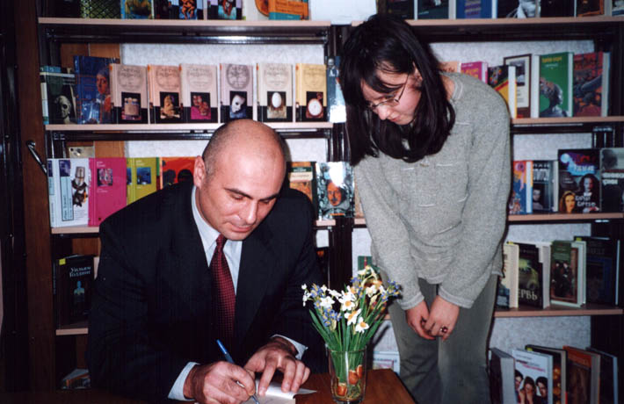
День любимой молодежной книги-2004
«Новосибирские писатели - молодежи».
Творческая встреча с писателем-фантастом Вячеславом Шалыгиным.
«Путешествие в мир фэнтези». Обзор новых книг.
«Рисуем сюжет любимой книги». Вернисаж выставки.
«Знаем и любим». Аукцион на знание английской литературы.
Notes:
Праздник
для Читателя и Библиотекаря

Slide 16

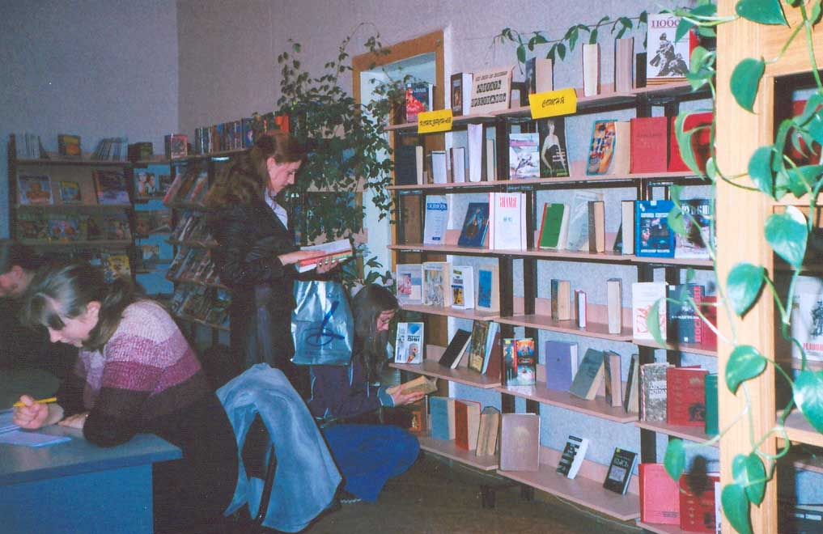
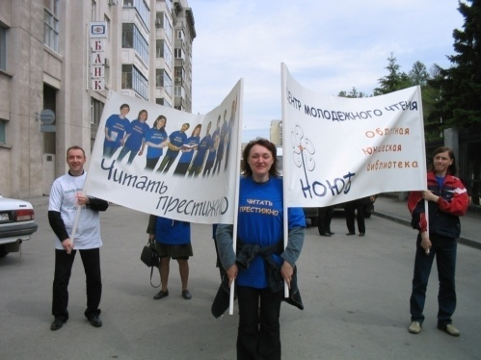
День любимой молодежной книги-2005
Презентация конкурса
«Лучший читатель года»
Notes:
День любимой молодежной книги-2005 дал старт крупномасштабному проекту «Читать престижно!» и конкурсу «Лучший читатель года», призом для победителя которого стал карманный компьютер,
Викторина по творчеству Стругацких «Звездный тандем»
Парад обзоров.
Выставка рисунков «Рисуем сюжет любимой книги»

Slide 17
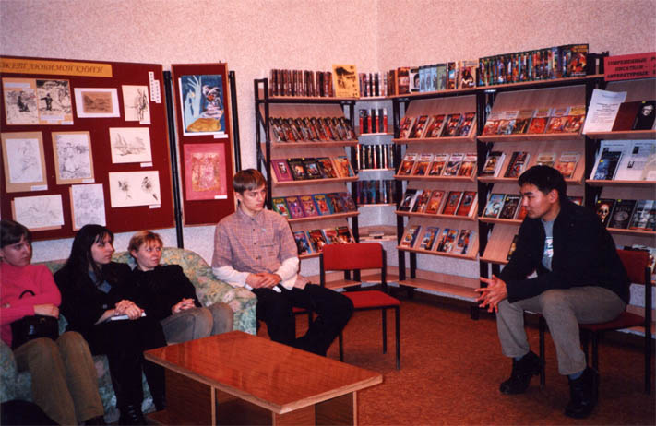
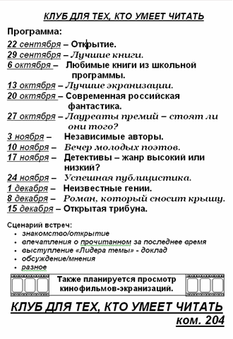
Клуб «Антишкольная программа по литературе»
Исследуем мир…
Ищем смысл жизни…
Познаем суть любви…
Открываем новое в людях…
Мы читаем книги.
Давайте делать это вместе.
Клуб любителей интеллектуального чтения
«Антишкольная программа по литературе»

Slide 18
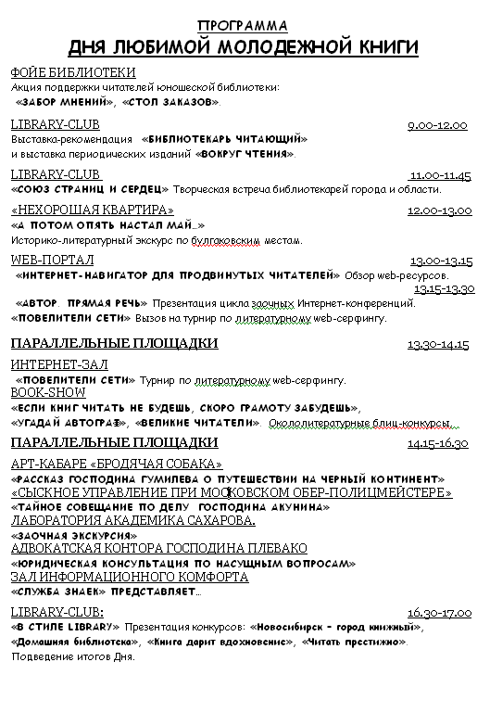
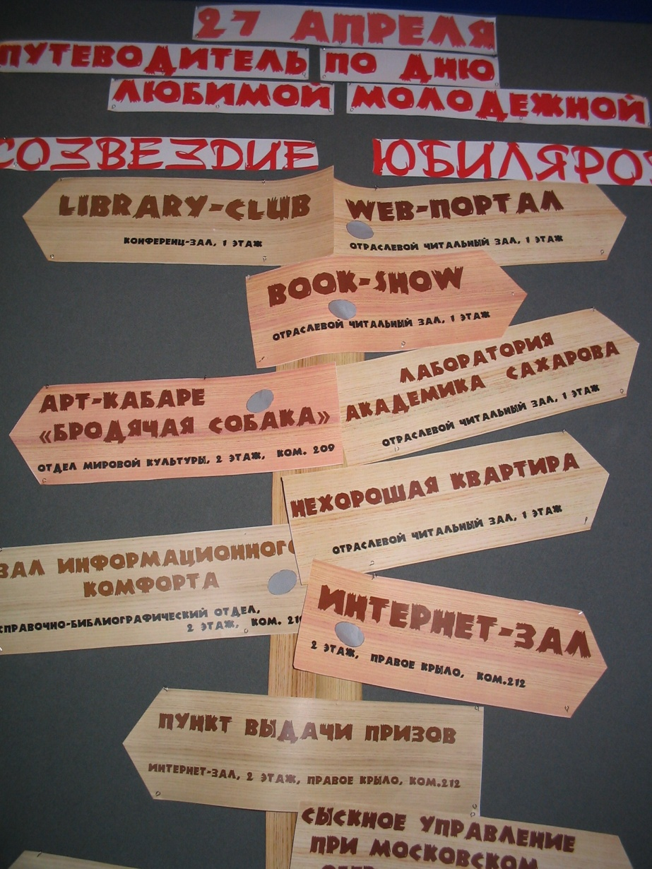
День любимой молодежной книги-2006
Notes:
День любимой молодежной книги-2006 – это «созвездие» юбиляров: Федор Никифорович Плевако, Михаил Афанасьевич Булгаков, Николай Степанович Гумилев, Борис Акунин, Андрей Дмитриевич Сахаров, новые встречи и новые конкурсы!

Slide 19
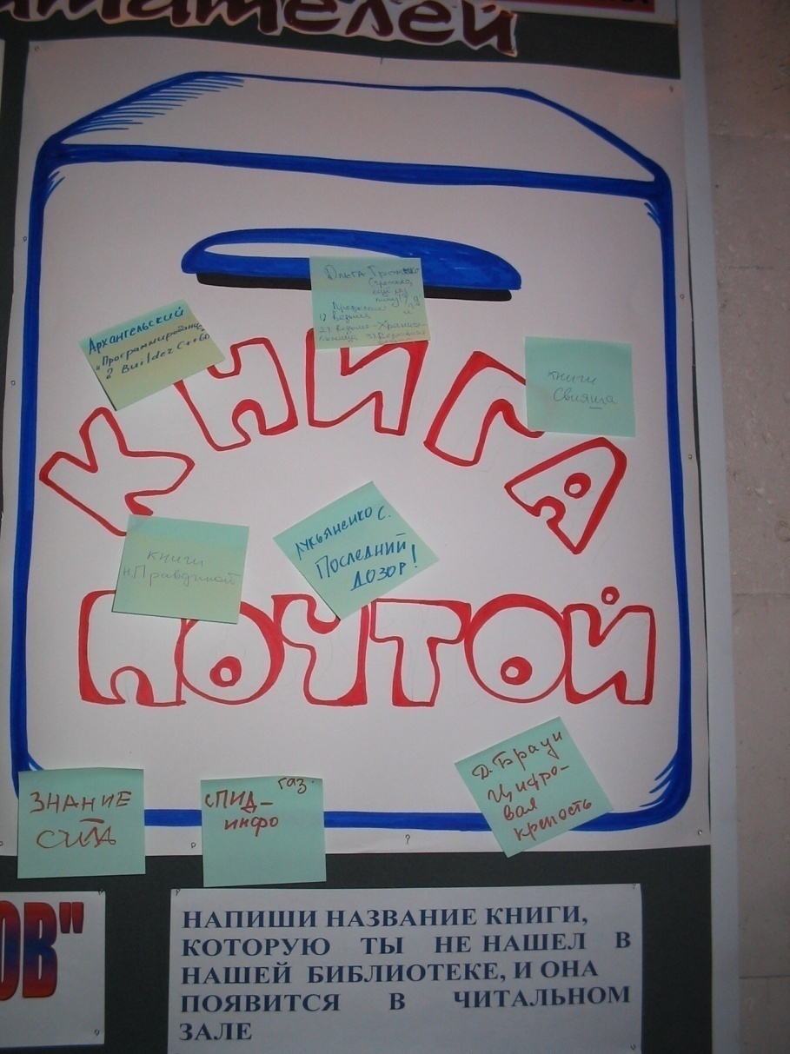
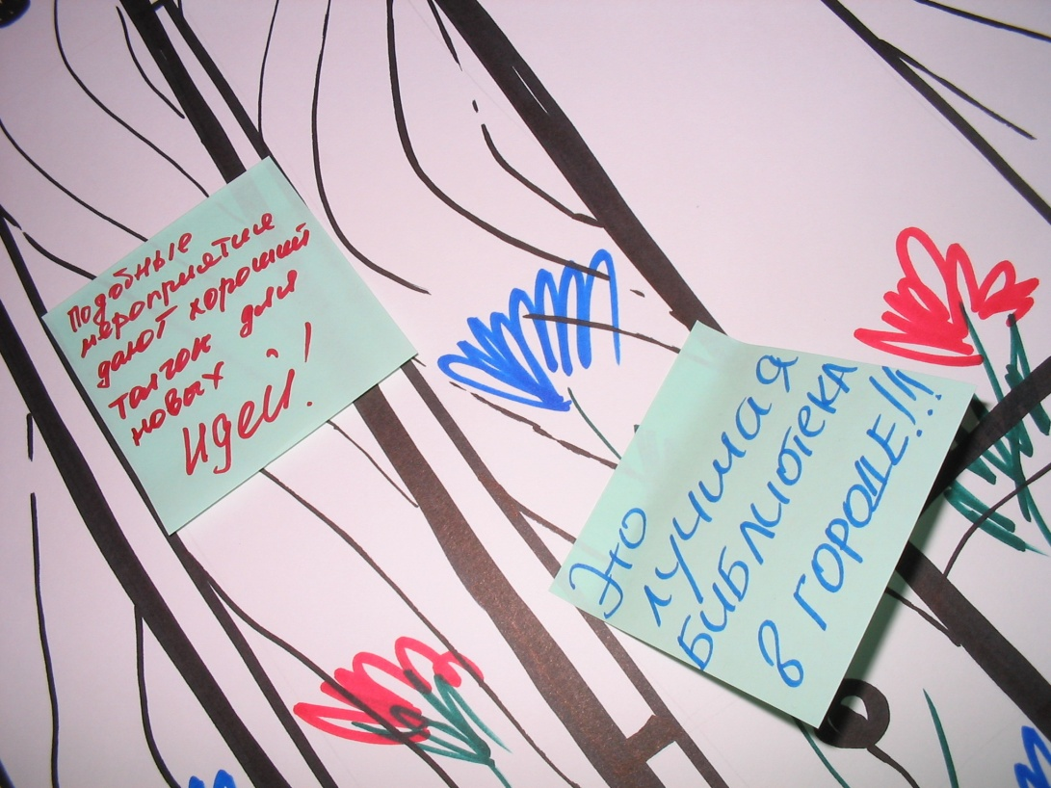
«Стол заказов» и «Забор мнений»

Slide 20
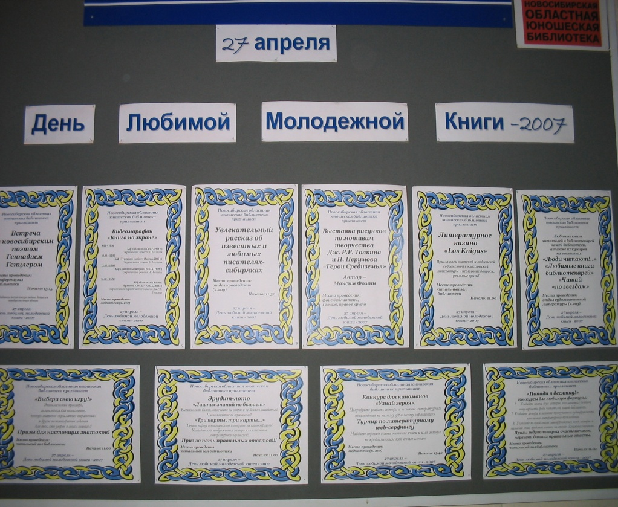
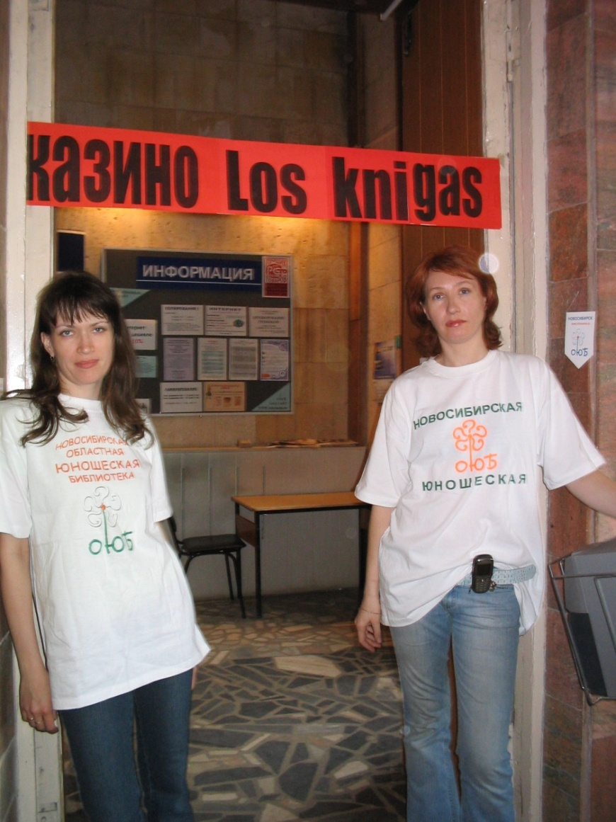

День любимой молодежной книги-2007
Видеомарафон «Книга на экране».
Встреча с новосибирским писателем Геннадием Генцлером.
Литературное казино.
Выставка «Люди читают!»
Notes:
В 2007 году распахнуло двери интеллектуальное казино «Los Knigas» - эрудиция и азарт наших гостей были достойно вознаграждены.

Slide 21



Slide 22
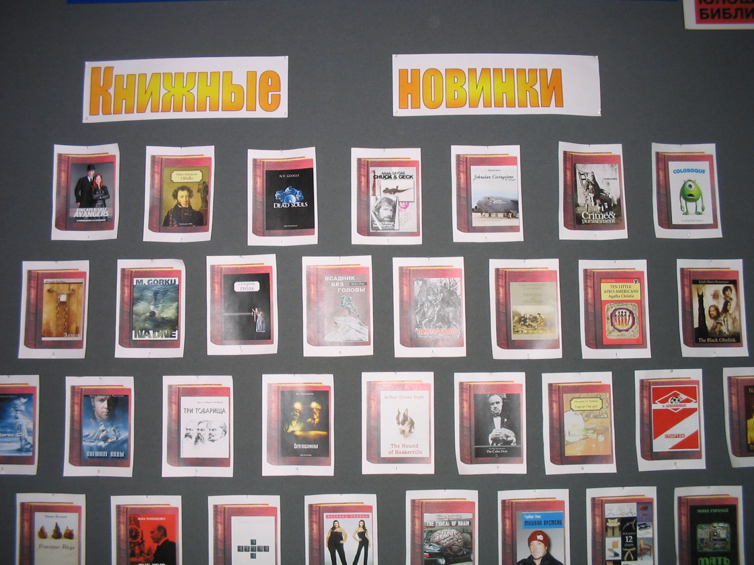


Конкурсное задание "Книжные новинки"

Slide 23
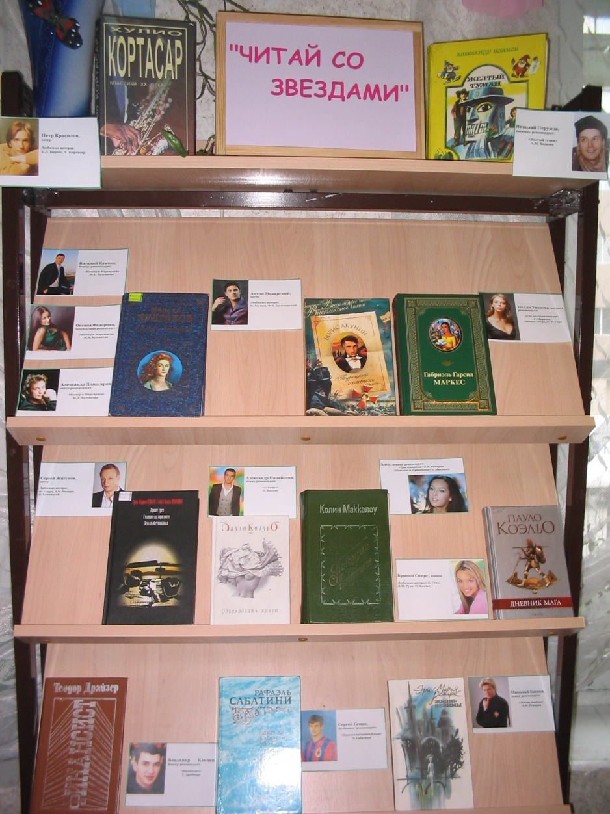
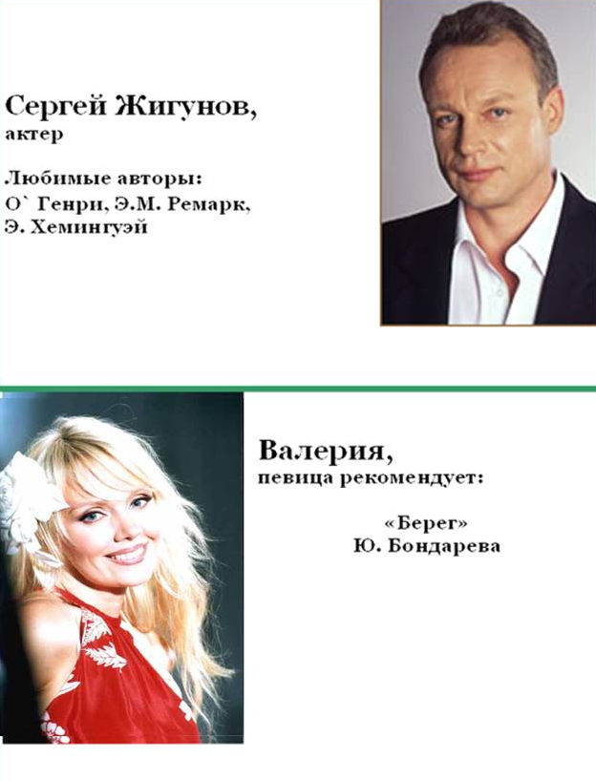
Выставка «Читай со ЗВЕЗДАМИ»

Slide 24
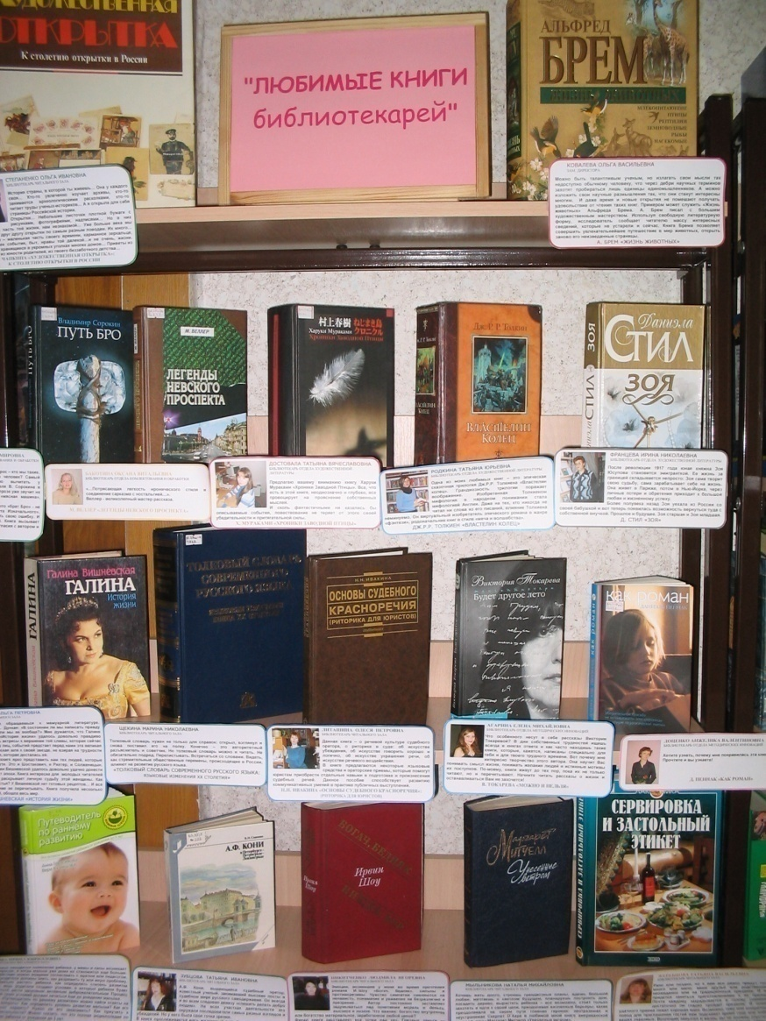
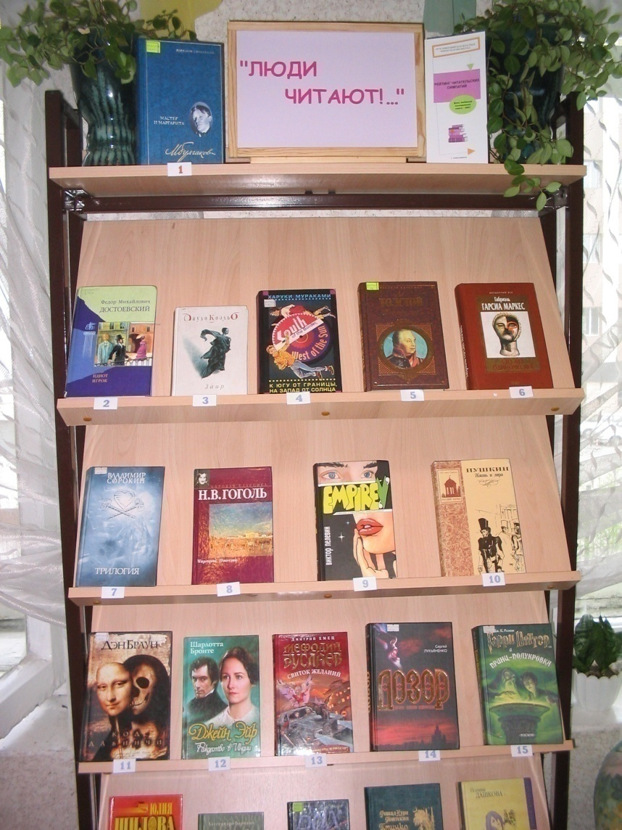
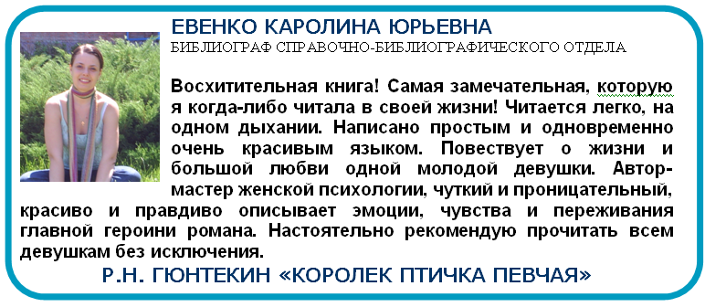
"ЛЮДИ ЧИТАЮТ..."
"ЛЮБИМЫЕ КНИГИ БИБЛИОТЕКАРЕЙ"

Slide 25
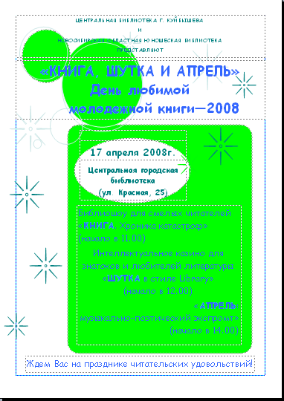

День любимой молодежной книги-2008
Notes:
В 2008 году в культурной программе «Книга, шутка и апрель»партнером библиотеки выступил Новосибирский театр музыкальной комедии.

Slide 26


Slide 27




День любимой молодежной книги-2008
г. Куйбышев

Slide 28



День любимой молодежной книги-2009
Notes:
В 2009 году гости праздника совершили увлекательнейшее путешествие сквозь время и пространство с агентством «Библио-тур».

Slide 29



День любимой молодежной книги-2009

Slide 30

Notes:
В 2010 году наши отважные читатели покинули пределы Земли, ведь их ждала целая «Вселенная фантазий»!
День любимой молодежной книги – это праздник читательских удовольствий для всех друзей Областной юношеской библиотеки.

Slide 31



Slide 32


Slide 33




День Любимой Молодежной Книги - 2010 «Вселенная фантазий»
Notes:
Брендовые мероприятия

Slide 34




Конкурс читающей молодёжи «BOOK-симпатия»
Устная презентация своей любимой книги

Slide 35




Выставка-презентация «Библиотекарь рекомендует»

Slide 36


Фестиваль «Нескучная классика»
«Что хорошо для читателя,
хорошо для библиотеки»

Slide 37







МышеЛЁТная вечеринка,
собравшая 21 сентября
в Областной юношеской библиотеке более 200 человек

Slide 38


Посвящение в читатели юношеской библиотеки

Slide 39


Областной конкурс на создание видеосюжета
«мобильного формата» «Твое кино о…»

Slide 40




ПРОВЕДЕНИЕ АКЦИЙ
Акция для самых активных зрителей

Slide 41

Акция «Приведи друга – получи час бесплатного Интернет!»
ПРОВЕДЕНИЕ АКЦИЙ И КОНКУРСОВ

Slide 42

Акция
Notes:
Реклама фонда

Slide 43


Зал одного зрителя

Slide 44


Читатель должен знать, чем интересна библиотека
Видимая библиотека
Notes:
Досуговая функция библиотеки - это социальная функция, предполагающая организацию культурного и интеллектуального проведения свободного времени людей, содействие межличностному общению в условиях культурной библиотечной среды.

Slide 45



Пиар-акция «Библиотека и читатель: счастливы вместе»
Notes:
Проводим пиар-акции по рекламе библиотеки,
Уличные флеш-мобы,
Международный молодёжный инновационный форум «Интерра»

Slide 46


«Начни лето с чтения!»

Slide 47





Акция «Новое PROчтение»

Slide 48


Slide 49

Новосибирская областная юношеская библиотека
Россия, 630099, г. Новосибирск, Красный проспект, 26. Тел/факс: (383) 210-10-53
E-mail: library@infomania.ru
Сайт: infomania.ru
Блог: http://buki-v-ruki.livejournal.com
СПАСИБО ЗА ВНИМАНИЕ!
Агарина Е.М.,
Начальник отдела ГБУК НСО НОЮБ

